Slide 1
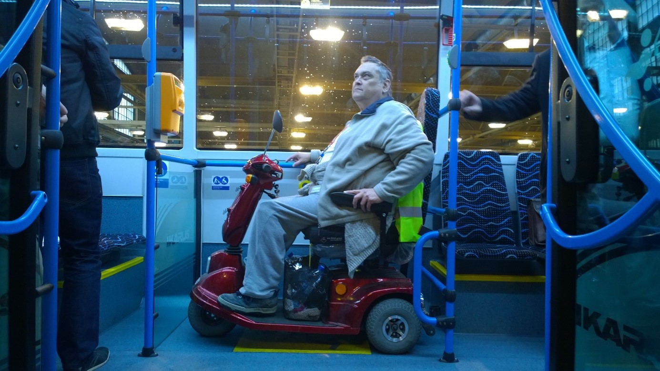
Mopeddel a budapesti közösségi autóbusz közlekedésben
Készítette:
Mozgássérültek Budapesti Egyesülete
és a
Magyar Polio Alapítvány
Budapest, 2015. július 7.
Forrás: ETIKK

Slide 2
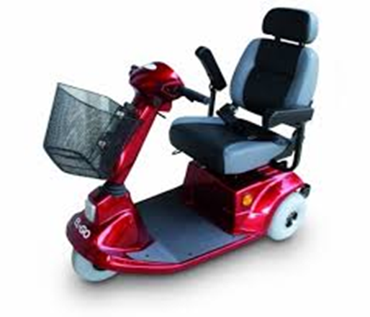
Részletek az EL-GO moped termékismertetőjéből
Termékünk segítségével nagyobb távolságot tehet meg, amint a hagyományos kerekesszékkel. Kis méreténél fogva mozgékony, ezért a lakásban és azon kívül, hosszabb távon is kényelmes közlekedési lehetőségek biztosít. A kényelmes be-és kiszállás érdekében a szék ülése kifordítható, kartámaszai felhajthatók. Az EL-GO moped mozgáskorlátozottak közlekedésére szolgáló, önerejéből 10 km/óra sebességgel gyorsabban haladni nem képes, gépi meghajtású kerekesszéknek minősül. Az ilyen eszközzel közlekedő személy közúton gyalogosnak minősül, rá a KRESZ gyalogosra vonatkozó szabályai vonatkoznak!
Forrás: REHAB Zrt.
OEP besorolás
12-es ISO csoport Személyes mozgás segédeszközei, ebbe a csoportba vannak besorolva a mechanikus és az elektromos kerekesszékek is.
Forrás: OEP-SEJK

Slide 3
OEP támogatással forgalomba hozott mopedek 2010-2014 években Budapesten
Forrás: OEP
Fontos: az éves összmennyiség nem tekinthető éves növekménynek. Az éves össz-mennyiség tartalmazza, a kihordási időn túli (8 év), vagy az elhasználódott, javíthatatlan mopedek cseréjét is.

Slide 4
OEP támogatásával forgalomba került mopedek típusa és száma, 2014 évben Budapesten.
Megnevezés | Mennyiség
Agin moped | 118
Berko JO 20, elektromos | 12
Elektra-6000, elektromos | 23
Elektra-7000, elektromos | 62
EL-GO, elektromos (háromkerekű) | 337
EL-GO/M (HS-580), elektromos (négykerekű) | 534
Heartway Bolero PF2S, elektromos | 102
KKSZ 4 , elektromos | 16
Összesen | 1204
Forrás: OEP
Fontos: az éves összmennyiség nem tekinthető éves növekménynek. Az éves összmennyiség tartalmazza, a kihordási időn túli (8 év), vagy az elhasználódott, javíthatatlan mopedek cseréjét is.

Slide 5
A segédeszköz EL-GO Elektromos meghajtású 3 kerekű moped
(mint a legnagyobb mennyiségben forgalomba hozott típus)
Hosszúság: | 1305 mm
Szélesség: | 610 mm
Magasság: | 990 mm
Teljes tömeg: | 77 kg
Teherbírás: | 120 + 15= 135 kg
Max. sebesség: | 8 km/h
Forrás: REHAB Zrt. HASZNÁLATI ÚTMUTATÓ EL-GO ELEKTROMOS MEGHAJTÁSÚ 3 KEREKŰ MOPED

Slide 6
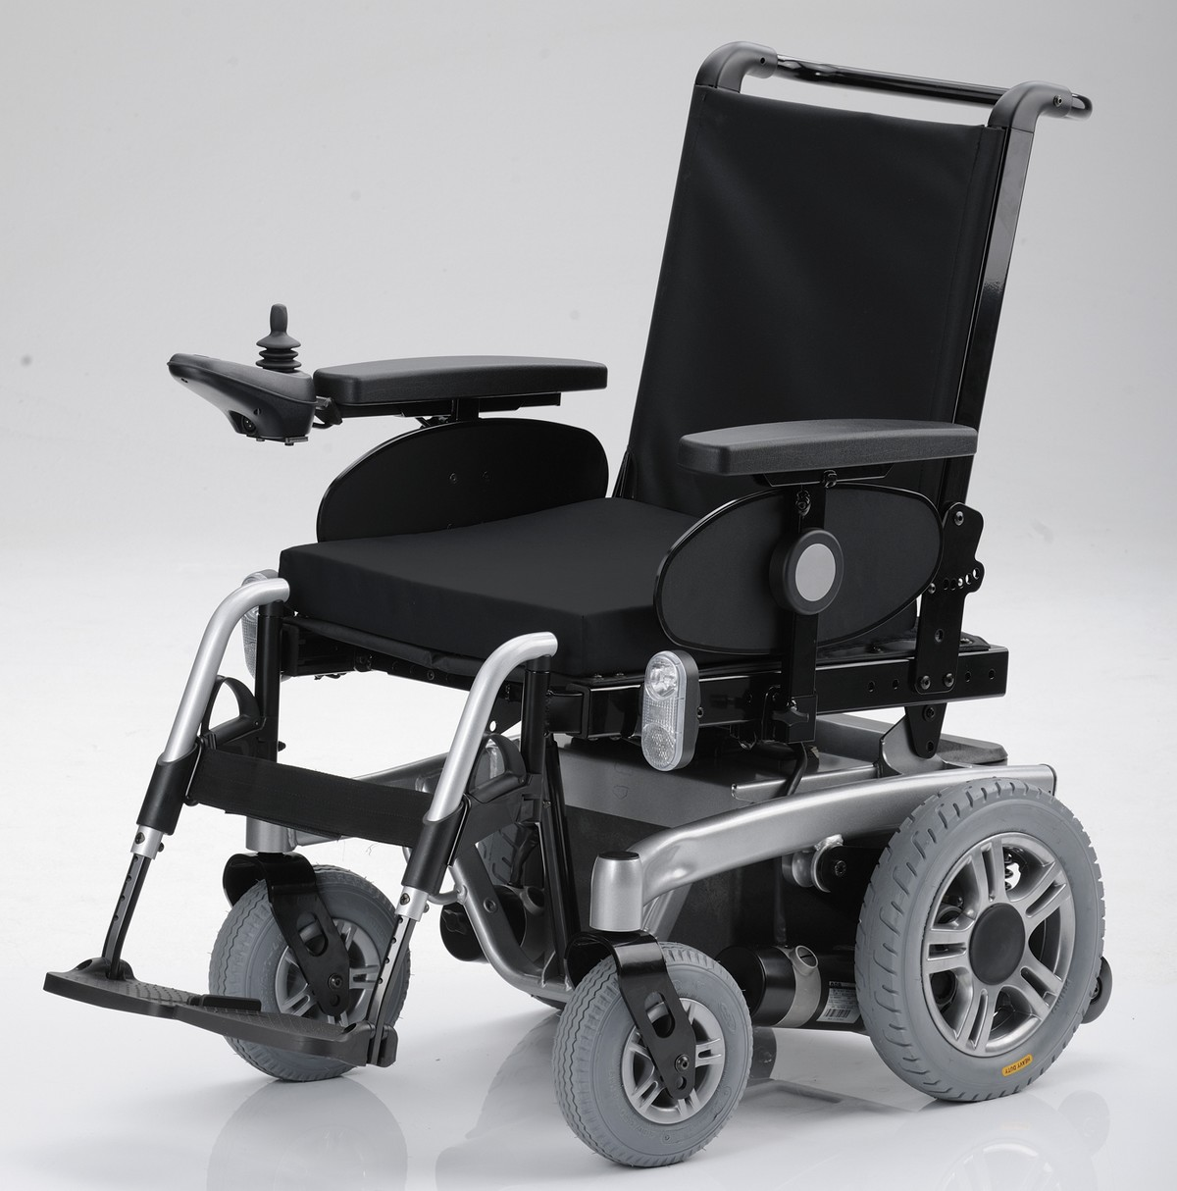
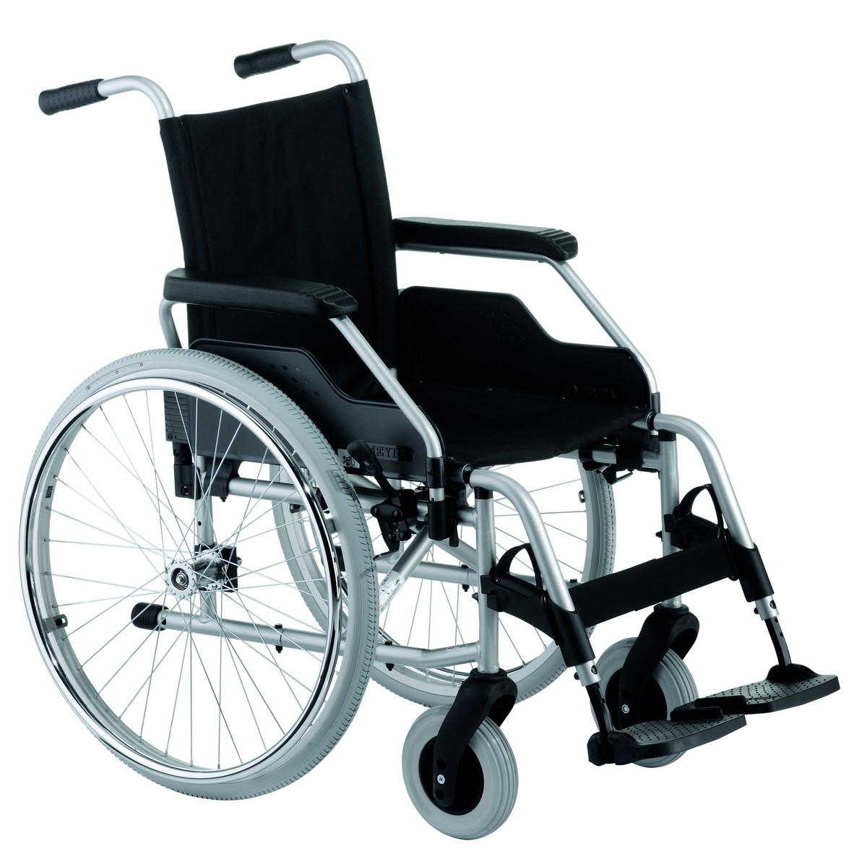
Ki jogosult elektromos meghajtású moped használatára?
Olyan önálló életvitelt folytató, műlábbal és ortézissel is tartós kültéri járásra képtelen mozgáskorlátozott személy részére, aki más módon önerőből, biztonságosan, az esetleges akadályokat legyőzve a mindennapi életvitelhez szükséges távolságot megtenni képtelen.
Más, a személyi mozgást segítő segédeszköz?
Nagyfokú végleges járásnehezítettség esetén, ha a beteg egyéb járást segítő eszközzel hosszabb távú helyváltoztatásra képtelen, emellett olyan fokú felső végtagi károsodása van, amely miatt mechanikus kerekesszék hajtására képtelen. | Nagyfokú végleges járásnehezítettség esetén, ha a beteg egyéb járást segítő eszközzel hosszabb távú helyváltoztatásra képtelen.
Elektromos kerekesszék
Mechanikus kerekesszék
Forrás: OEP-SEJK
Marad a belépőszintű mechanikus kerekesszék, ami nem alternatívája ez elektromos meghajtású mopednek, mert:
Komoly izomerő és technika szükséges a meghajtásához, vagy kísérő segítsége indokolt
Változatos domborzati viszonyok között nehezen vagy nem használható
Mostoha időjárási körülmények tovább nehezítik a használatát
Egy kisebb bevásárlás kivitelezése is problémás lehet, nincs hely a csomagok, táskák, szatyrok elhelyezésére.

Slide 7
EL-GO elektromos meghajtású 3 kerekű mopeddel a közösségi autóbusz közlekedésben
Gyakran ismételt ellenérvek:
- Túl nehéz
- Túl nagy
- Nem lehet rögzíteni az autóbuszon
- Nem fékezhető
- Kézzel nem mozgatható
- Veszélyezteti az utasokat

Slide 8
Túl nehéz?
Megnevezés | Menetkész súly
EL-GO elektromos meghajtású 3 kerekű moped | 77 kg
Otto Bock B500 elektromos utcai kerekesszék | 95 kg
Invacare Tiger elektromos utcai kerekesszék | 100 kg
B-4220/V elektromos utcai kerekesszék | 100,7 kg
Ortopedia Allround 900C elektromos utcai kerekesszék | 115 kg
Az EL-GO elektromos meghajtású 3 kerekű moped súlya 25%-al könnyebb mint a felsorolt utcai kerekesszékek átlagos súlya!

Slide 9
Túl nagy?
Megnevezés | Hosszúság/szélesség | Alapterület
Invacare Tiger elektromos utcai kerekesszék | 103/65 | 0,6695 m²
B-4220/V elektromos utcai kerekesszék | 107/63 | 0,6741 m²
Otto Bock B500 elektromos utcai kerekesszék | 108/65 | 0,7020 m²
Ortopedia Allround 900C elektromos utcai kerekesszék | 118/63 | 0,7434 m²
EL-GO elektromos meghajtású 3 kerekű moped | 130/61 | 0,7930 m²
Az EL-GO elektromos meghajtású 3 kerekű moped alapterülete 12%-al nagyobb mint a felsorolt utcai kerekesszékek átlagos alapterülete. Ezzel együtt a moped elfér a mozgássérülteknek kialakított helyre, és ott biztonságosan rögzíthető.

Slide 10
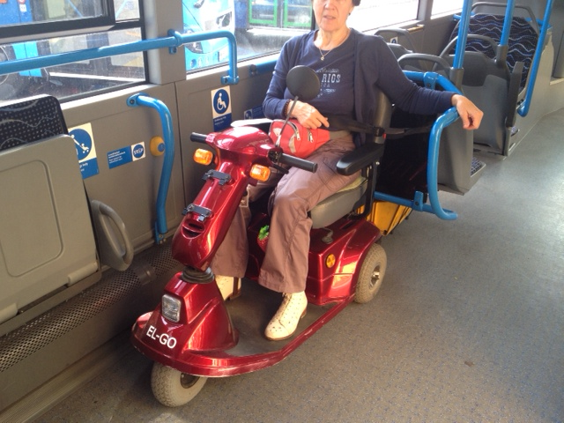
Nem lehet rögzíteni a mopedet az autóbuszon?
Az Egyetemes Tervezés Információs és Kutatóközpont 2014. november 19-én megtartott „Mozgást segítő eszközök (kerekesszék) elhelyezésének egyes forgalmi autóbusz típusokon történő vizsgálatáról” tesztjének megállapításai szerint szinte mindegyik budapesti alacsonypadlós busz alkalmas a moped szállítására. A mozgássérültek szállítására kialakított helyek a mopeddel megközelíthetők, rögzítésük megoldott.
Az EL-GO elektromos meghajtású 3 kerekű moped biztonságosan rögzíthető az autóbuszon!

Slide 11
Nem fékezhető?
Az EL-GO elektromos meghajtású 3 kerekű moped biztonságosan megáll a 15%-os lejtőn is, és természetesen fékezhető!

Slide 12
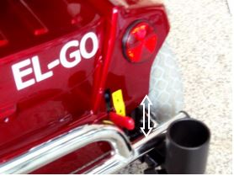
Kézzel nem mozgatható?
Forrás: REHAB Zrt. HASZNÁLATI ÚTMUTATÓ EL-GO ELEKTROMOS MEGHAJTÁSÚ 3 KEREKŰ MOPED
Az EL-GO elektromos meghajtású 3 kerekű moped kézzel is mozgatható a hajtáskapcsoló átbillentésével. A hajtáskapcsoló a mopeden ülve elérhető!

Slide 13
Veszélyezteti az utasokat?
Azt gondoljuk, hogy az EL-GO elektromos meghajtású 3 kerekű moped körültekintő és figyelmes használat esetén nem jelent veszélyt az utasokra nézve, csakúgy mint az elektromos kerekesszék!

Slide 14
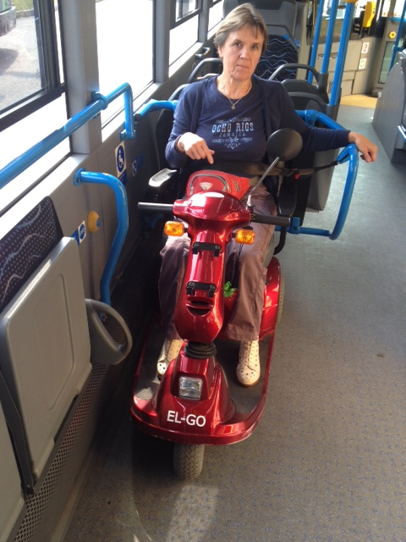
EL-GO elektromos meghajtású 3 kerekű mopeddel a közösségi autóbusz közlekedésben
Gyakran ismételt ellenérvek:
- Túl nehéz
- Túl nagy
- Nem lehet rögzíteni az autóbuszon
- Nem fékezhető
- Kézzel nem mozgatható
- Veszélyezteti az utasokat
Tény, hogy nagyobb mint az utcai elektromos kerekesszékek, de a kijelölt helyen elfér.

Slide 15
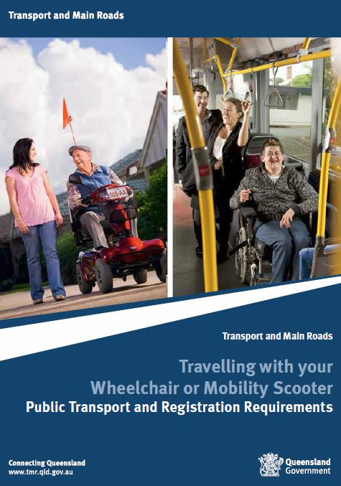
Egy modell Ausztráliából

Slide 16
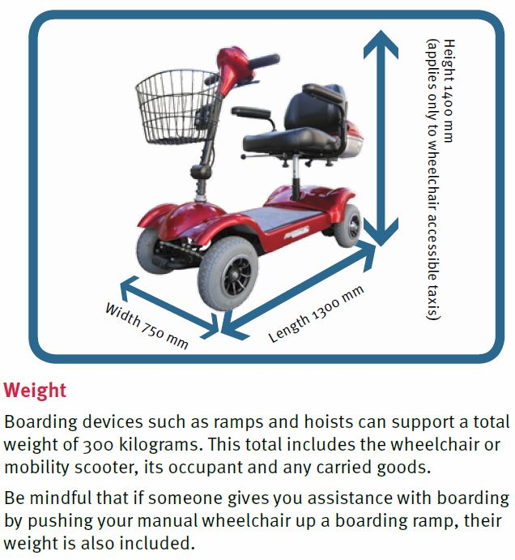
A minden közterületen közlekedő elektromos kerekesszéket és mopedet regisztráltatni kell Ausztráliában, mint motorizált kerekesszéket, és a következő követelményeknek kell megfelelnie:
a menetkész súlya kisebb, mint 150 kg,
max.10 km/óra sebességre képes,
ülő, mozgásában akadályozott személyre tervezték és alakították ki,
elektromos meghajtású.

Slide 17
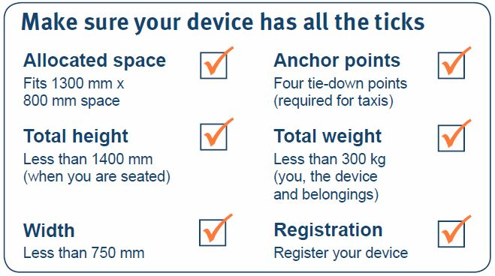
A regisztráció ingyenes és magában foglalja a kötelező biztosítást, amely megvédheti a kártérítési követelésektől a használót, amennyiben személyi sérülést okoz, pl. olyan balesetet követően, ahol gyalogos zónában a kerekesszékes vagy mopedes hibájából sérülést okoz egy gyalogosnak.
Ha az elektromos kerekesszék vagy moped nincs regisztrálva, akkor közterületen nem használható!

Slide 18
Összefoglalás
véleményünk szerint nem indokolt az elektromos meghajtású mopedek megkülönböztetése az elektromos kerekesszékhez képest, hiszen ezek műszaki paramétereik alapján hasonló, funkciójuk tekintetében pedig azonos segédeszközök,
az elektromos meghajtású moped alkalmas a közösségi autóbusz közlekedésben való részvételre,
az elektromos meghajtású mopedekkel szemben megfogalmazott ellenérvek cáfolhatók,
külföldi példák igazolják, hogy az elektromos meghajtású mopedet használó mozgássérült emberek egyenrangú felhasználói a közösségi közlekedési rendszereknek.
Végül egy fontos társadalompolitikai vonatkozás: Magyarország kormánya 2010 óta folyamatosan keresi a lehetőségeket arra, hogy pozitív változások történjenek a fogyatékos személyek munkahelyhez jutása érdekében. Ez törekvés azonban nem valósulhat meg a közlekedési szolgáltatók nyitott, konstruktív és fogyatékosbarát közreműködése nélkül.

